Slide 1
CAPACITACIÓN DE TERCEROS, MODALIDAD EN LÍNEA-PRESENCIAL
DEL SISTEMA DE CIUDADANOS ALERTADORES INTERNOS Y
EXTERNOS DE LA CORRUPCIÓN
DIRECCIÓN GENERAL DE COOPERACIÓN INTERNACIONAL

Slide 2
¡ BIENVENIDOS !

Slide 3
TEMARIO
Misión
Visión
Valores
Plataforma Ciudadanos Alertadores Internos y Externos de la Corrupción
Instructora:
Angélica Ostoa Montes

Slide 4
OBJETIVOS
Dar difusión de la misión, visión y valores de la ASEA.
Dar a conocer el código de ética de las personas Servidoras Públicas del Gobierno Federal.
Dar a conocer el funcionamiento de la Plataforma Ciudadanos Alertadores Internos y Externos de la Corrupción
https://alertadores.funcionpublica.gob.mx

Slide 5
Visión
Ser la Agencia reguladora del Sector Hidrocarburos líder en el mundo, garantizando que sus operaciones fortalecen la gobernanza ambiental y de seguridad industrial del Sector con acciones basadas en ciencia y con compromiso con el bienestar de las comunidades.
Misión
Garantizar que las actividades del Sector Hidrocarburos se desarrollen con criterios de protección al ambiente, bienestar social y desarrollo económico.

Slide 6
Profesionalismo
Trabajamos con ética, conocimiento y experiencia.
Transparencia
Lo que hacemos es público y accesible.
Honestidad
La rectitud y congruencia guían nuestro desempeño.
VALORES
Imparcialidad
Tomamos decisiones sustentadas en criterios objetivos.
Oportunidad
Actuamos bien y a tiempo.

Slide 7
CÓDIGO DE ÉTICA DE LAS PERSONAS SERVIDORAS PÚBLICAS DEL GOBIERNO FEDERAL
Nuestro Código de Ética tiene por OBJETO establecer un conjunto de:
PRINCIPIOS
VALORES
REGLAS DE INTEGRIDAD
Que como personas servidoras, nos ORIENTEN a aspirar a la EXCELENCIA en:
El desempeño de nuestras funciones
La toma de decisiones cotidianas

Slide 8
PRINCIPIOS Y VALORES DEL SERVICIO PÚBLICO
Nuestra ética pública se regirá por los Principios Constitucionales de:
LEGALIDAD
HONRADEZ
LEALTAD
IMPARCIALIDAD
EFICIENCIA /
EFICACIA

Slide 9
LEGALIDAD
Fomentar el cumplimiento a las normas jurídicas, con estricto sentido de vocación de servicio a la sociedad.

Slide 10
HONRADEZ
Fomentar la rectitud en el ejercicio del empleo, cargo o comisión promoviendo un gobierno abierto que prime por la máxima publicidad y el escrutinio público de la sociedad.

Slide 11
LEALTAD
Buscar corresponder a la confianza que el Estado ha conferido, para atender a las necesidades colectivas.

Slide 12
IMPARCIALIDAD
Fomentar el acceso neutral y sin discriminación de todas las personas, a las mismas condiciones, oportunidades y beneficios institucionales y gubernamentales.

Slide 13
EFICIENCIA / EFICACIA
Consolidar los objetivos gubernamentales a través de una cultura de servicio público austero, orientada a resultados y basada en la optimización de recursos.

Slide 14
Plataforma
Ciudadanos Alertadores
Internos y Externos de la Corrupción
https://alertadores.funcionpublica.gob.mx
UNIDAD DE ADMINISTRACIÓN Y FINANZAS
DIRECCIÓN GENERAL ADJUNTA DE ESTRATEGIAS PARA
EL COMBATE A LA CORRUPCIÓN

Slide 15
INTRODUCCIÓN
La Secretaría de la Función Pública, con el fin de fomentar la cultura de la denuncia para el combate a la corrupción y caminar hacia la promoción de una nueva Ética Pública y Social alejada de la corrupción, garantizando el anonimato de la identidad del alertador y de la información que provea; contribuyendo a la promoción de la transparencia, rendición de cuentas y el combate a la corrupción y la impunidad en la gestión pública, expidió el Acuerdo por el que se establecen los Lineamientos para la Promoción y Operación del Sistema de Ciudadanos Alertadores Internos y Externos de la Corrupción.

Slide 16
ANTECEDENTES
Acuerdo por el que se establecen los Lineamientos para la Promoción y Operación del Sistema de Ciudadanos Alertadores Internos y Externos de la Corrupción.
Publicado en el Diario Oficial de la Federación el 06 de septiembre de 2019.
Tiene por objeto establecer las bases conforme a las cuales se creará, promoverá, operará, dará seguimiento y coordinará el Sistema de Ciudadanos Alertadores Internos y Externos de la Corrupción.

Slide 17
¿ QUÉ ES?
Es una plataforma que la Secretaría de la Función Pública pone a disposición para alertar actos graves de corrupción, en los que se encuentren involucradas personas servidoras públicas federales, entre ellos:
Cohecho
Peculado o Desvío de recursos

Slide 18
COHECHO
Conforme al artículo 222 del Código Penal Federal, comete el delito de cohecho:
I.- El servidor público que por sí, o por interpósita persona solicite o reciba ilícitamente para sí o para otro, dinero o cualquier beneficio, o acepte una promesa, para hacer o dejar de realizar un acto propio de sus funciones inherentes a su empleo, cargo o comisión;
II.- El que dé, prometa o entregue cualquier beneficio a alguna de las personas que se mencionan en el artículo 212 de este Código, para que haga u omita un acto relacionado con sus funciones, a su empleo, cargo o comisión, y
III.- El legislador federal que, en el ejercicio de sus funciones o atribuciones, y en el marco del proceso de aprobación del presupuesto de egresos respectivo, gestione o solicite:
a) La asignación de recursos a favor de un ente público, exigiendo u obteniendo, para sí o para un tercero, una comisión, dádiva o contraprestación, en dinero o en especie, distinta a la que le corresponde por el ejercicio de su encargo;
b) El otorgamiento de contratos de obra pública o de servicios a favor de determinadas personas físicas o morales.

Slide 19
PECULADO O DESVÍO DE RECURSOS
Conforme al artículo 223 del Código Penal Federal, comete el delito de peculado:
I.- Todo servidor público que para su beneficio o el de una tercera persona física o moral, distraiga de su objeto dinero, valores, fincas o cualquier otra cosa perteneciente al Estado o a un particular, si por razón de su cargo los hubiere recibido en administración, en depósito, en posesión o por otra causa;
II.- El servidor público que ilícitamente utilice fondos públicos u otorgue alguno de los actos a que se refiere el artículo de uso ilícito de atribuciones y facultades con el objeto de promover la imagen política o social de su persona, la de su superior jerárquico o la de un tercero, o a fin de denigrar a cualquier persona;
III.- Cualquier persona que solicite o acepte realizar las promociones o denigraciones a que se refiere la fracción anterior, a cambio de fondos públicos o del disfrute de los beneficios derivados de los actos a que se refiere el artículo de uso ilícito de atribuciones y facultades, y
IV.- Cualquier persona que sin tener el carácter de servidor público federal y estando obligada legalmente a la custodia, administración o aplicación de recursos públicos federales, los distraiga de su objeto para usos propios o ajenos o les dé una aplicación distinta a la que se les destinó.

Slide 20
DEFINICIONES
Alerta: Es una comunicación previa al inicio del procedimiento administrativo, que proporciona información sobre actos que se hayan cometido, se estén cometiendo o sean probable que se cometan por servidores públicos respecto de presuntos actos graves de corrupción, violaciones a derechos humanos, hostigamiento y acoso sexual.
Alertador: Toda persona física que hace del conocimiento de la Unidad de Operación Regional y Contraloría Social responsable del Sistema, una alerta a través de la plataforma.
Ciudadano Alertador Interno o Externo: Se entenderá por alertador interno a los servidores públicos y por externos a los ciudadanos que no forman parte del servicio público.
Unidad: La Unidad de Operación Regional y Contraloría Social responsable del Sistema

Slide 21
¿POR QUÉ CONFIAR EN LA PLATAFORMA?
Se garantiza el anonimato de las alertas, la confidencialidad de las comunicaciones y la identidad del alertador.
Opciones para realizar la alerta de manera anónima:
Básica: utilizando el navegador, pero sin facilitar los datos de identificación y de contacto.
Avanzada: Garantiza plenamente el anonimato de la comunicación en el entorno digital utilizando una red de anonimización. La herramienta más utilizada es la red TOR (navegador Tor Browser), la cual se puede descargar e instalar desde la página:
https://www.torproject.org/download/download-easy.html.es.

Slide 22
¿POR QUÉ SE CREÓ ESTE MECANISMO DE PARTICIPACIÓN Y COLABORACIÓN ?
Para fortalecer la integridad de la Administración Pública Federal.
Como mecanismo de participación ciudadana en el combate a la corrupción y la impunidad.
Para garantizar el anonimato de las alertas y la identidad del alertador.

Slide 23
OBJETIVOS DE LA PLATAFORMA
Facilitar que la ciudadanía y personas servidoras públicas puedan comunicar alertas sobre cohecho, peculado y desvío de recursos públicos sin sufrir represalias.
Garantizar la confidencialidad de las comunicaciones.
Proteger el anonimato cuando así lo decida la persona alertadora.
Servir de herramienta en el combate a la corrupción e impunidad.

Slide 24
ÁMBITO DE ACTUACIÓN
El alcance de esta herramienta comprende a cualquier persona que conozca de un hecho grave de corrupción, en el que estén involucradas personas servidoras públicas federales.

Slide 25
¿QUÉ DEBE DE CONTENER UNA ALERTA?
Descripción de los hechos para facilitar la identificación de los actos que se alertan (señalar qué ocurrió, cómo, cuándo y dónde).
Datos de identificación de la persona servidora pública que presuntamente se encuentra involucrada.
Nombre de la dependencia o entidad en la que ocurrieron los actos.
Proporcionar elementos probatorios (documentos, fotografías, escritos, notas taquigráficas, audio y video).

Slide 26
¿CÓMO ENVÍAS UNA ALERTA?
Detectar una falta en alguna institución (cohecho, peculado o desvío de recursos públicos).
Entrar a la plataforma directamente o descargar navegador Tor.
Subir la alerta y documentos.
Recibes un código para dar seguimiento a la alerta.

Slide 27
SEGUIMIENTO
La persona Alertadora será informada de las acciones realizadas con motivo de su alerta a través de la plataforma.
Al enviar la alerta, la plataforma proporciona un folio, con el que podrán consultar en qué etapa del proceso se encuentra la alerta o aportar más información sobre una comunicación anterior.

Slide 28
ELEMENTOS PARA LA AUTOPROTECCIÓN
¡Tu seguridad es lo más importante!
Antes de enviar tu alerta reflexiona sobre los siguientes puntos y realiza una revisión de las sugerencias. El objetivo es mantenerte el anonimato y la seguridad.
Piensa en tu contexto.
1. Sugerimos realices la alerta cuando no sólo tú sino un grupo de personas tengan acceso a la información.
2. Avísanos quién conoce la información que nos proporcionas, quién la resguarda y cómo tuviste conocimiento de la misma.
3. Evita hacer búsquedas en internet sobre la información motivo de la alerta.
Secrecía:
4. No le cuentes a nadie del envío de información que vas a realizar o la comunicación que sostengas con el Sistema de Alertadores de la Corrupción. Esto incluye redes sociales, servicios de mensajería instantánea.
Seguridad en tu entorno.
5. Preferentemente envía la alerta fuera de tu lugar de trabajo.

Slide 29
ELEMENTOS PARA LA AUTOPROTECCIÓN
6. Considera utilizar una computadora que no sea tuya y una conexión a internet que no uses normalmente para enviar información.
Salvaguarda de la comunicación
7. ¡MUY IMPORTANTE! Guarda el código que te asigne el Sistema en un lugar seguro y destrúyelo una vez que se haya resuelto la alerta.
Si desea una capa mayor de seguridad:
8. Descarga un navegador seguro, te recomendamos TOR (si usas TOR proteges tu identidad electrónica).
Opcional: En estas ligas encontrarás mayor información para elevar el nivel de seguridad en el envío de la información.
9. Elimina los metadatos, se recomienda además el uso de MAT (Metdata Anonymisation Toolkit), que elimina y anonimiza los metadatos de los archivos.
10. Con el fin de asegurar que no se dejan registros de tu acceso a nuestra plataforma puede utilizar TAILS (The Amnesic, Incognito, Live Operating System)

Slide 30
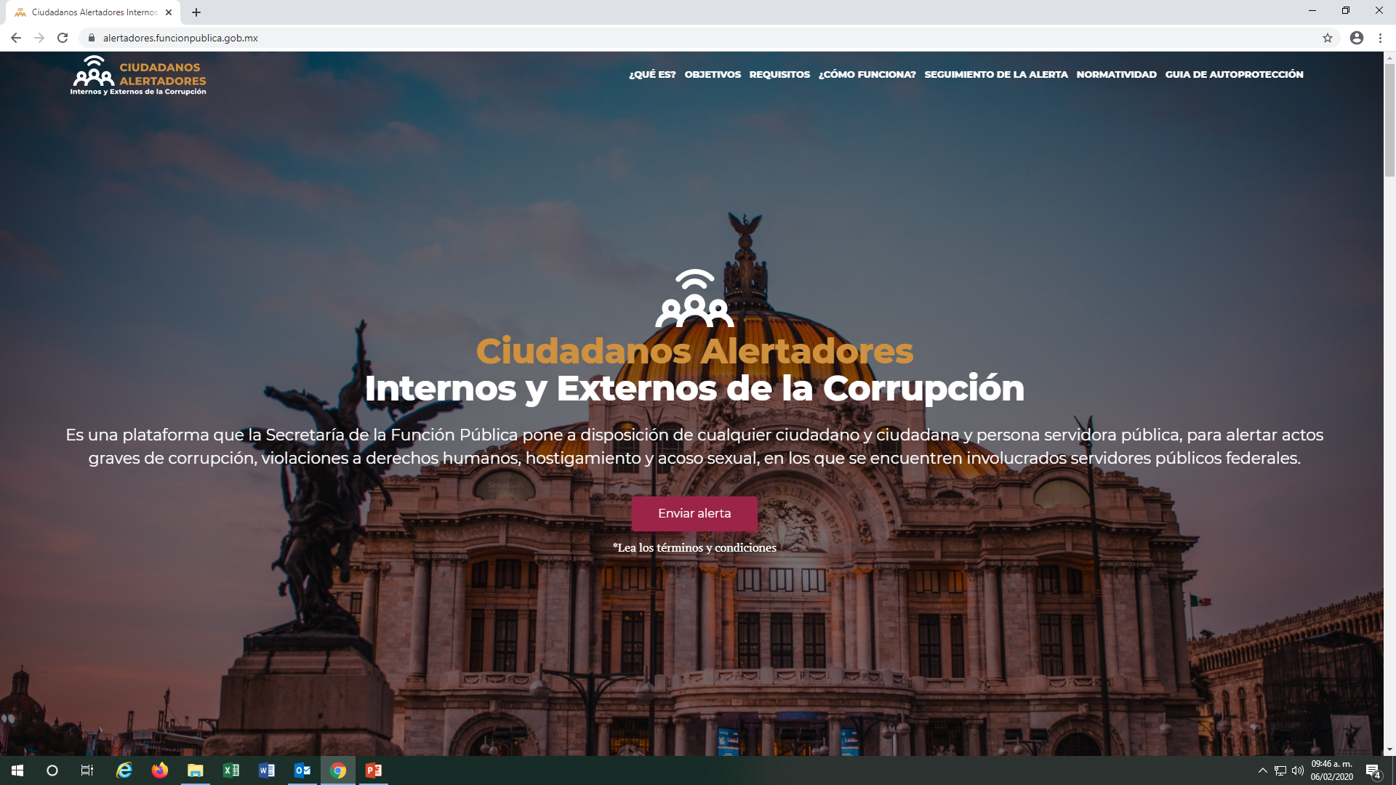
https://alertadores.funcionpublica.gob.mx
Dar click en enviar alerta.

Slide 31
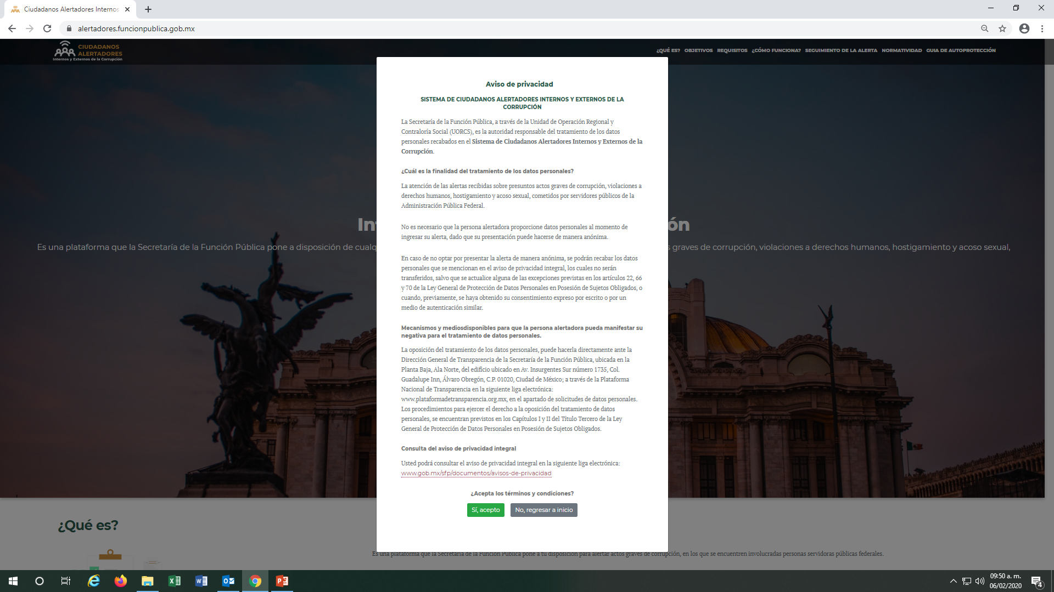
Al desplegarse la ventana de “Aviso de Privacidad”, dar click en: Sí, acepto (de aceptar los términos y condiciones), o de lo contrario, dar click en: No, regresar a inicio (no permitirá subir la alerta).

Slide 32
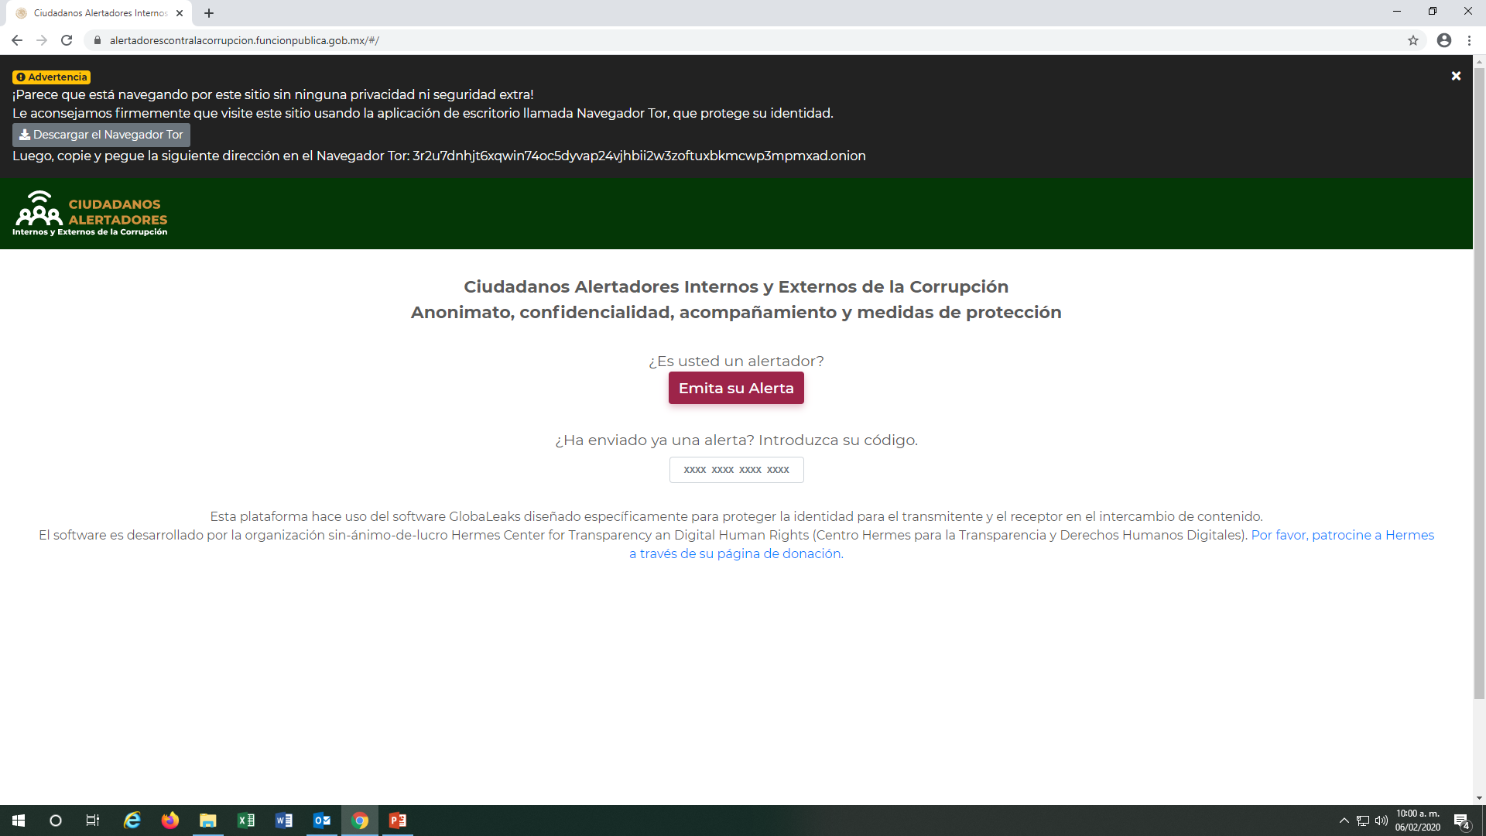
Al dar click en Sí, acepto, aparecen dos opciones:
Emita su Alerta: Subir alerta y documentos probatorios.
Introduzca su código: Seguimiento o proporcionar mayor información respecto de una alerta ya registrada.

Slide 33
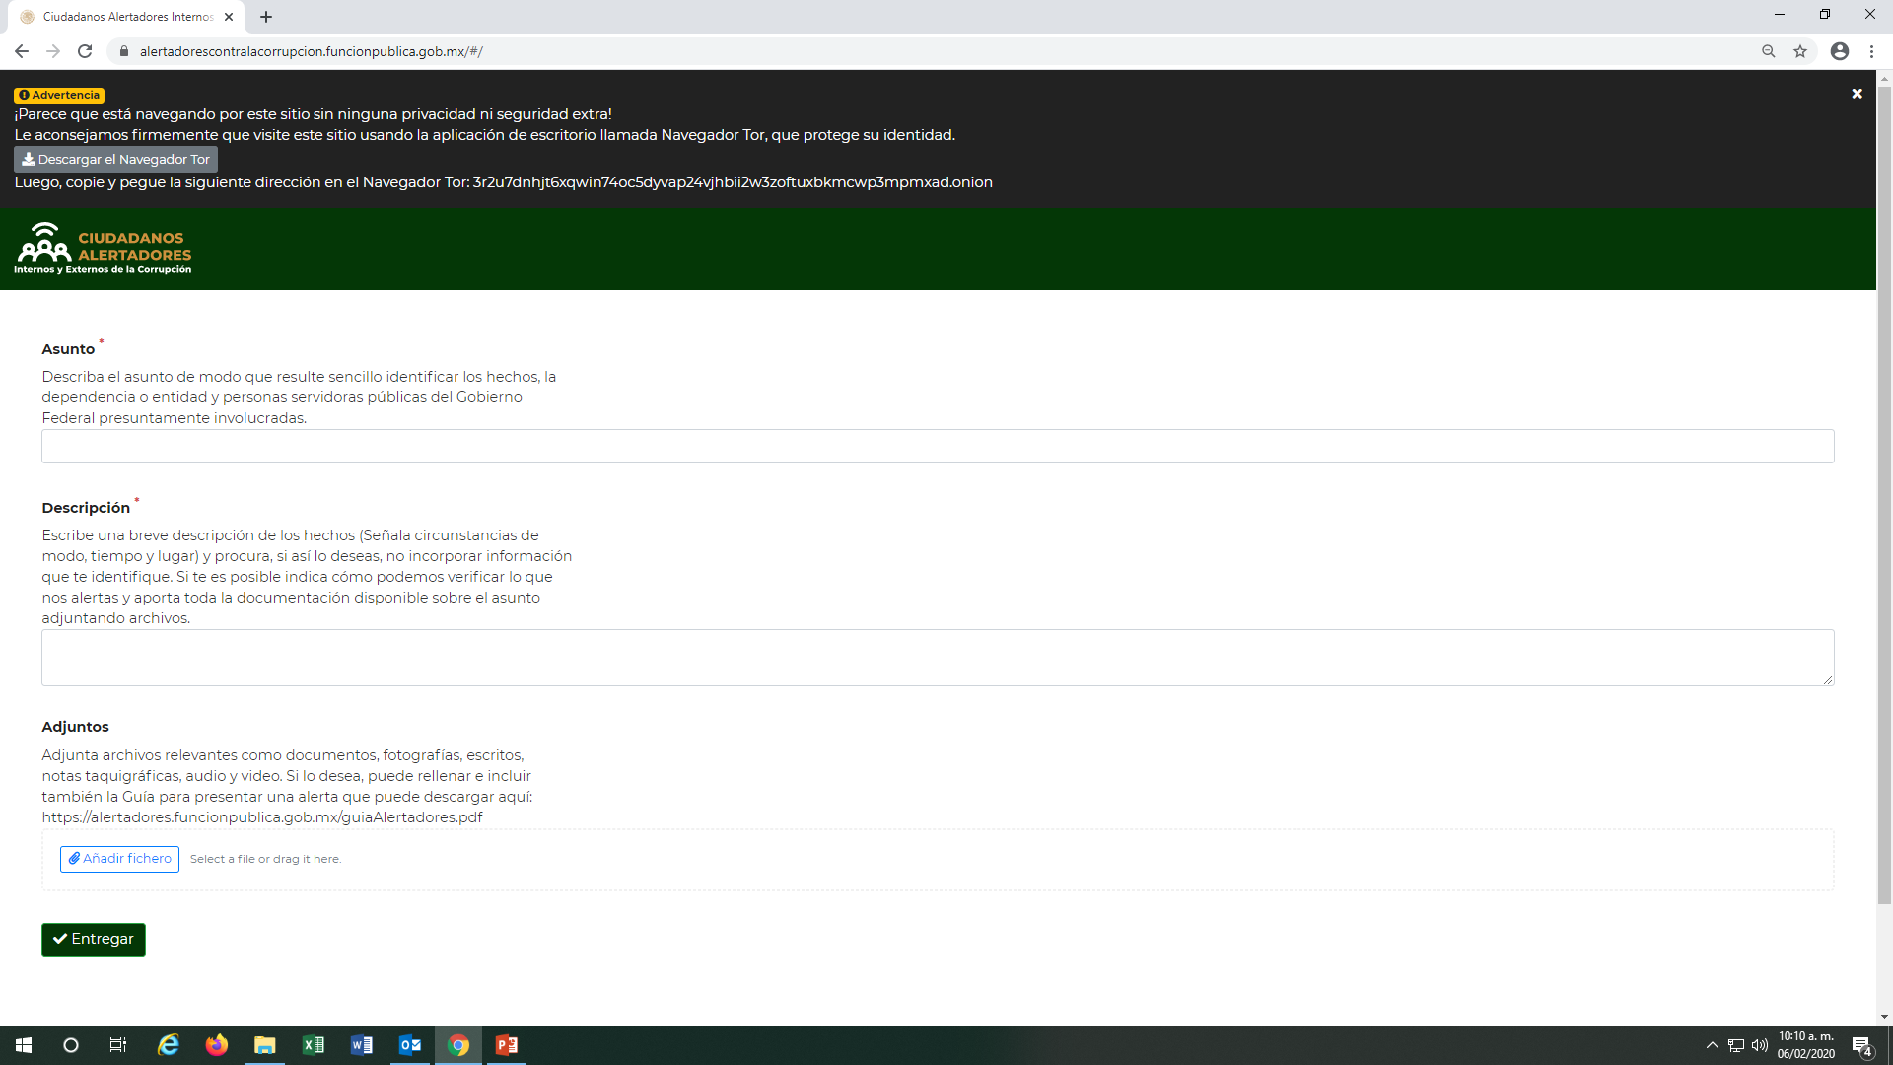
Al dar click en Emita su Alerta, despliega los campos de:
Asunto: Descripción del asunto (hechos, dependencia o entidad y servidores públicos federales presuntamente involucrados).
Descripción: Relato de los hechos (circunstancias de modo, tiempo y lugar).
Adjuntos: Archivos relevantes (documentos, fotografías, escritos, notas taquigráficas, audio y video).
Entregar: Se sube la información.

Slide 34
CONSIDERACIONES ADICIONALES
Las alertas son anónimas y no interviene en su proceso de atención la Dirección General de Desarrollo Humano y Organización, ni el Comité de Ética.
Si del análisis de la información por parte del personal de la Unidad se considera que la misma cumple con los elementos de una alerta, se presentará ante las áreas competentes de la SFP, el OIC o a la Unidad de Responsabilidades que corresponda, garantizando el anonimato del alertador y de la información, a fin de que se inicie la investigación respectiva.
Antes de enviar una alerta se debe tener total certeza de la veracidad de la información y de que se cuente con los elementos probatorios del caso.
Se debe observar total seriedad en el uso de la plataforma, toda vez que quién denuncie deberá identificarse para emitir la alerta y la información que proporcione entrará en proceso administrativo y de investigación para determinar su procedencia.
Se deberá difundir entre el personal de las Unidades Administrativas el riesgo que representa utilizar la plataforma de forma irresponsable, ya que falsear información podría acarrear responsabilidades de distintas índoles.

Slide 35
¡ Gracias por su valiosa participación !

